Slide 1
Team grnn
En kort presentasjon av oblig 5
Agnete Gridseth Røstad
Alise Haukenes
Amund Lindstøl
Eivind Dagsland Halderaker
Helge Mikael Landro
Håkon Ettestøl Osland
Magnus Flatheim Jensen
Simon Telle Riple
Notes:
1

Slide 2

Hovedresultater
Multiplayer online
Sjakkvarianten crazyhouse
En bedre sjakk AI

Slide 3
Utfordringer og løsninger
Utfordringer
Løsninger
Implementere online multiplayer
Passe på at AI ikke gjør ulovlige trekk
Minimax
Merging
SQL-database i stedet for sockets
Testing, gå over alle reglene. Passe på at AI får med all nødvendig informasjon for å ikke gjøre ulovlige trekk.
Tilpasse minimax algoritmen til spillet vårt
Alle gikk over den nye funksjonaliteten de hadde implementert.

Slide 4

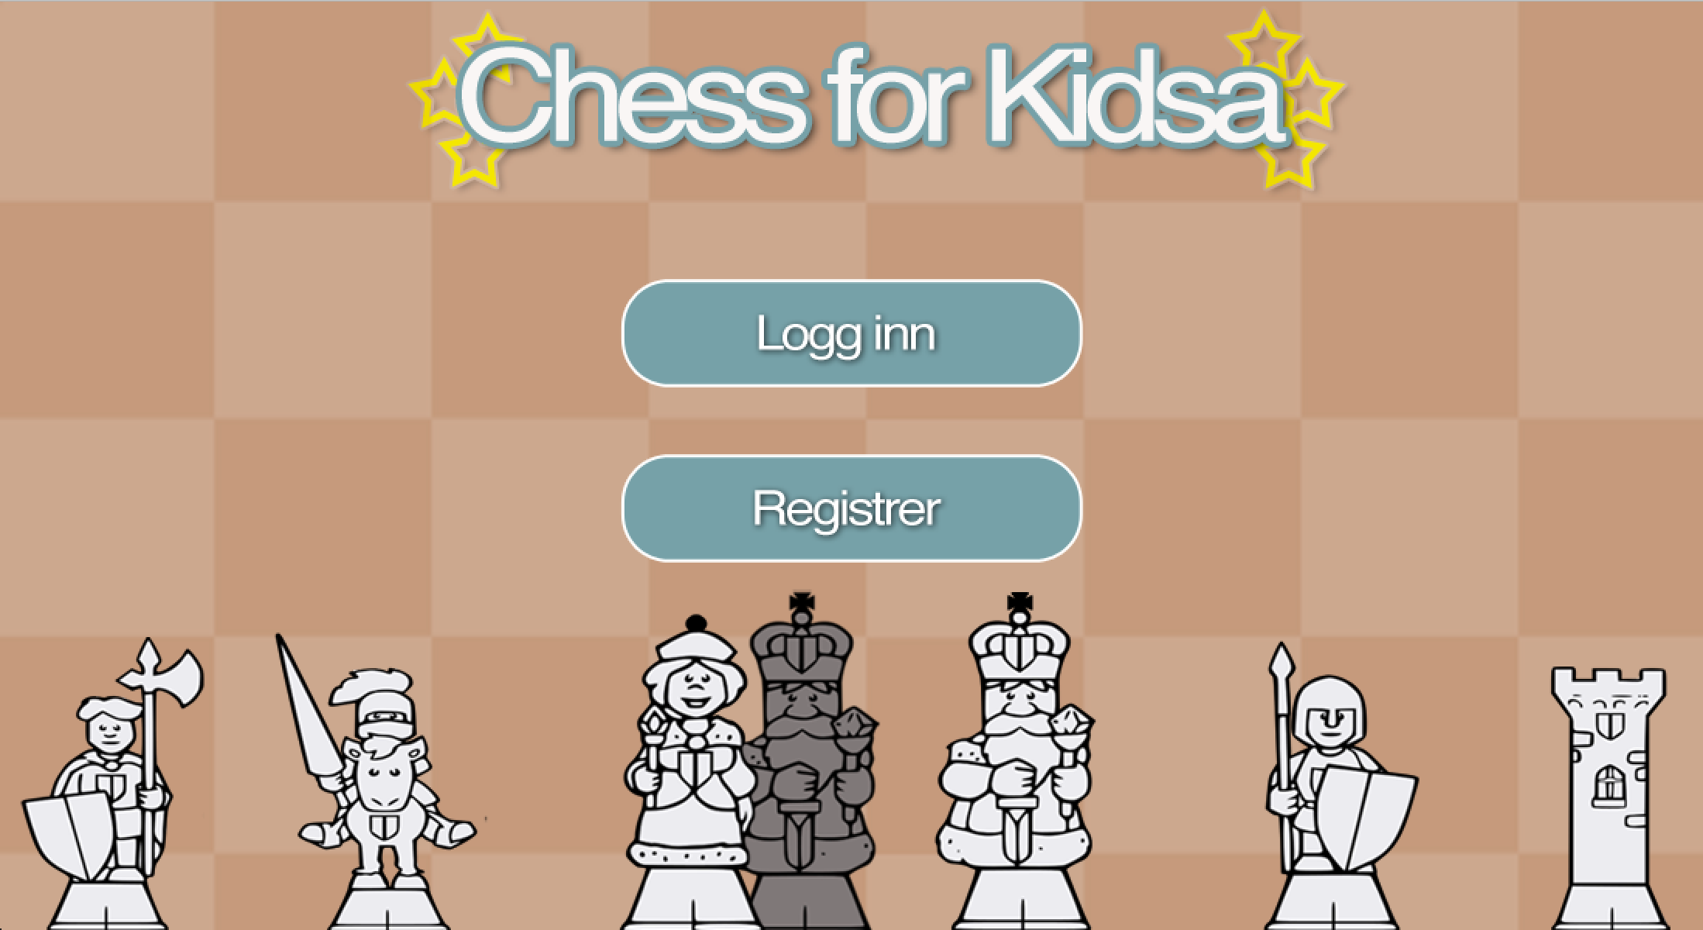
Designet

Slide 5
Retrospektiv
Hva gikk bra?
Fordeling av oppgaver
Animasjon
Kommunikasjon
Møter
Branches
Hva kunne gått bedre?
Ikke alle møter presist
Mer Scrum, dele opp oppgavene i mindre oppgaver

